Slide 1
jupyter notebook 설치 가이드(Windows)

Slide 2
윈도우

Slide 3

anaconda 사이트 접속
https://www.continuum.io/downloads
우측의 표시된 부분 클릭
순서대로 윈도우, 맥, 리눅스
운영체제 별 다운로드 가능

Slide 4
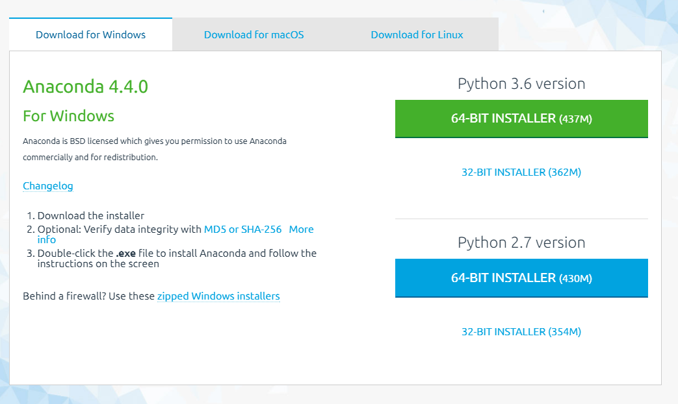
다운로드 할 사양 선택
원하는 python version과 CPU 사양에 맞춰 다운로드
본 강의는 3.6 version으로 진행

Slide 5
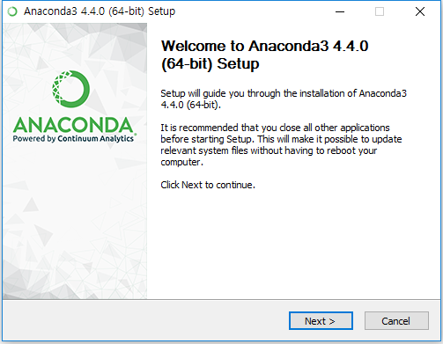
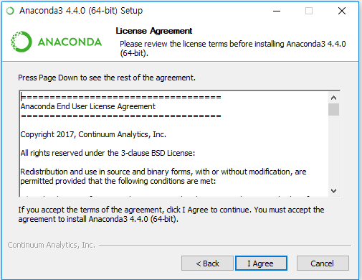
설치
다운로드 받은 exe 파일을 실행

Slide 6
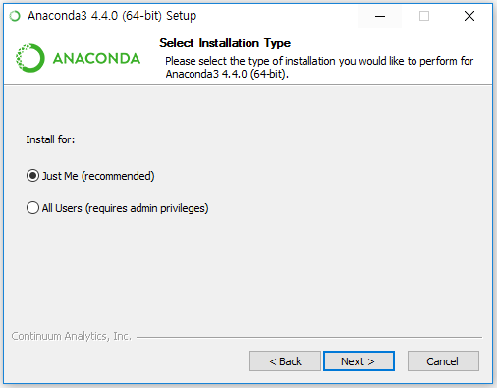
자신의 계정에만 설치
모든 계정에 설치
원하는 옵션을 선택

Slide 7
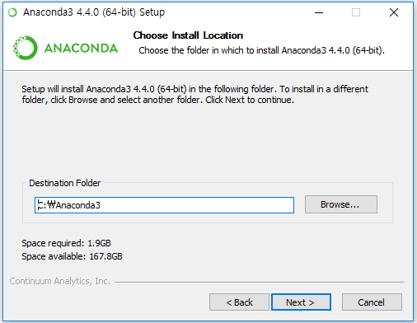
설치 경로
설치 경로를 지정
이때 자신의 pc에 설치된 경로를 기억해 두고 path 설정에 이용

Slide 8
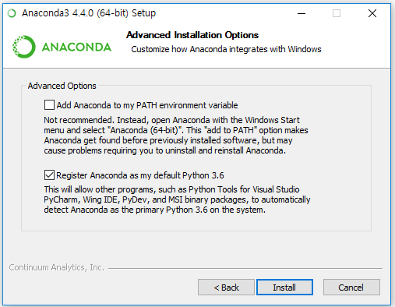
우측의 표시된 부분은 path를 자동으로 설정해주는 옵션이다.
아래 옵션은 python을 탐색시 default로 anaconda의 python을 찾아준다.
anaconda의 python은 추가 설치 없이 동작하는 데이터 분석에 필요한 다양한 모듈이 대부분 설치되어 있다.

Slide 9
path 설정
자동 path설정을 선택하지 않은 경우
cmd창에서 anaconda 프로그램들의 실행이 불가능하다.
이러한 경우에 path를 설정하는 방법이 있다.

Slide 10
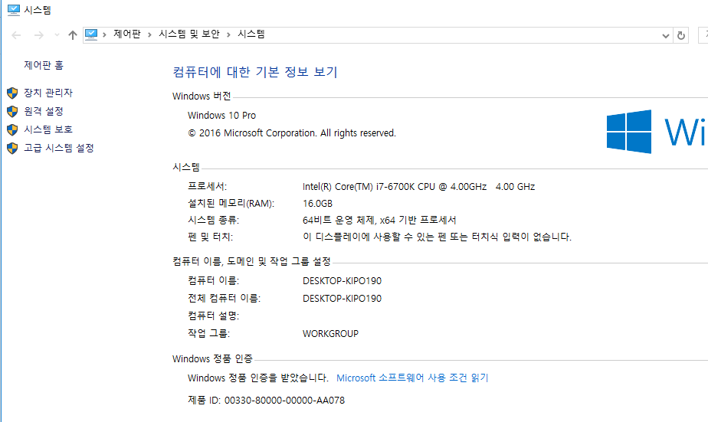
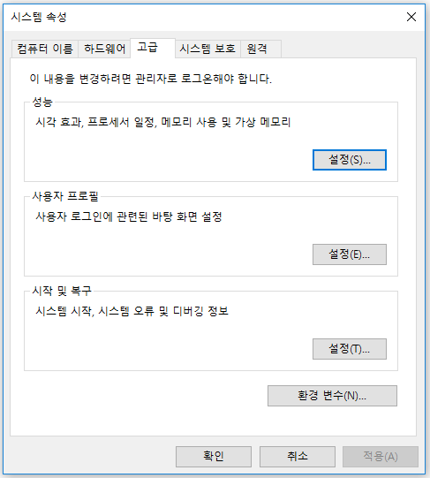
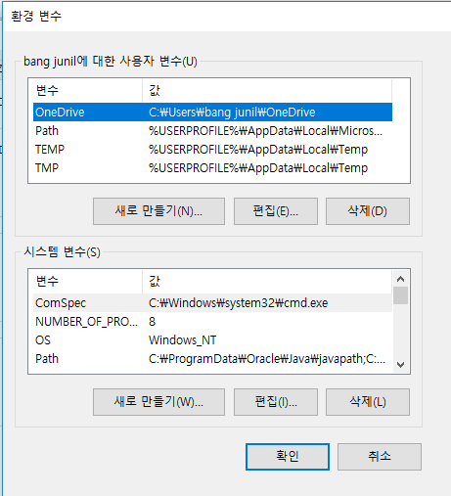

Slide 11
;C:\ProgramData\Anaconda3;C:\ProgramData\Anaconda3\Scripts;C:\ProgramData\Anaconda3\Library\bin;
본인의 pc에 맞는 설치경로로 변경하여 위의 문장을 추가한다.(붉은 글씨: 7page의 설치 경로)
path 설정을 하게되면 cmd창에서 anaconda의 프로그램들을 명령어를 사용해 실행할 수 있다.

Slide 12
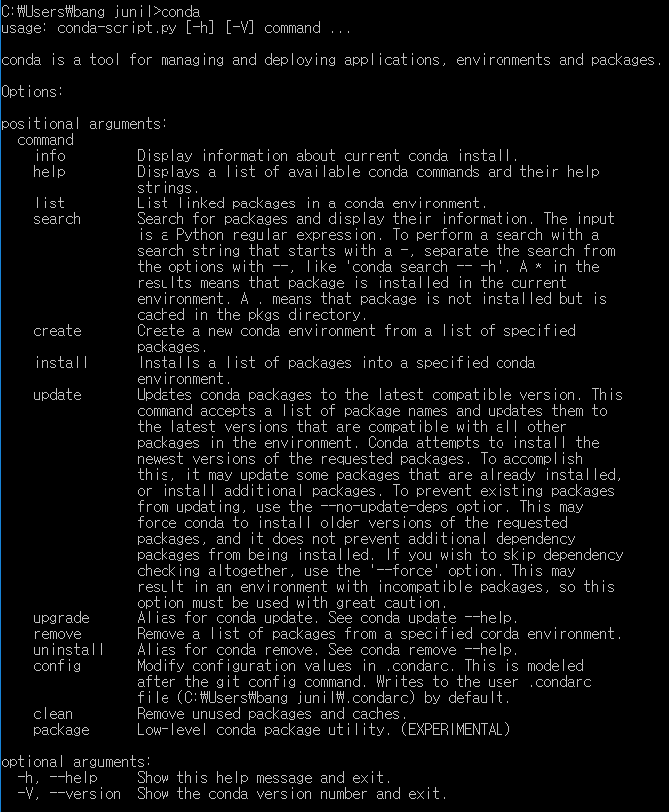

Slide 13
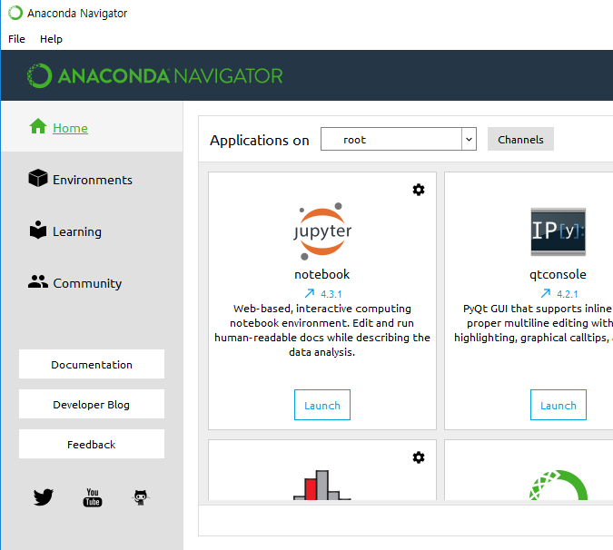
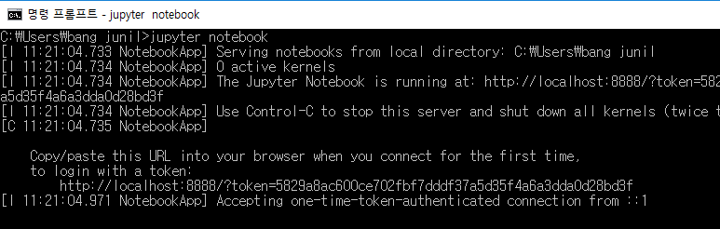
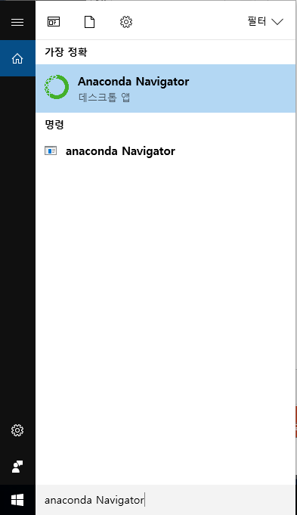
jupyter ntoebook 실행법
cmd창에 ‘jupyter notebook’을 입력 (path설정을 한 경우)
anaconda navigator에서 실행

